Slide 1






Aménagements et perturbations d’origine naturelle :
impacts sur la biodiversité des milieux aquatiques
C. Bertrand & E. Franquet
(IMBE, équipe Ecologie des Eaux Continentales)
L’eau en Méditerranée, MMSH Aix-en-Provence, 31 mars 2016

Slide 2
Phénomènes stochastiques
perturbations
Phénomènes déterministes
Prédation
compétition
Histoire
Structure des communautés
(biodiversité)
Paysage
L’eau en Méditerranée, MMSH Aix-en-Provence, 31 mars 2016

Slide 3
La notion de perturbation
White & Pikett, 1985
Evénement discret dans le temps, qui modifie plus ou moins profondément la structure des écosystèmes, communautés, populations et qui fait varier les ressources, l’habitat disponible ou l’environnement physique
Sousa, 1979
Evénement ponctuel tuant, déplaçant ou endommageant un ou plusieurs organismes et créant ainsi directement ou indirectement des opportunités de colonisation
L’eau en Méditerranée, MMSH Aix-en-Provence, 31 mars 2016

Slide 4
Perturbation et biodiversité
Richesse
Harsh-benin hypothesis, Menge 1976
Habitat templet theory, Southwood 1977, 1988
Intermediate disturbance hypothesis, Connell 1978
Patch dynamics concept, Pickett & White 1985; Townsend 1989
Perturbation (Fréquence & intensité)
Connell JH. 1978.
Diversity in tropical rainforests and coral reefs. Science 199:1302-1310.
Rôle des crues = perturbations hydrodynamiques
les plaines alluviales → lien connexion-perturbation
L’eau en Méditerranée, MMSH Aix-en-Provence, 31 mars 2016

Slide 5
Deux exemples d’étude
Des aménagements sources de biodiversité : le cas des casiers Girardon
Des perturbations comme levier de gestion : le cas des canaux de distribution d’eau brute
L’eau en Méditerranée, MMSH Aix-en-Provence, 31 mars 2016

Slide 6
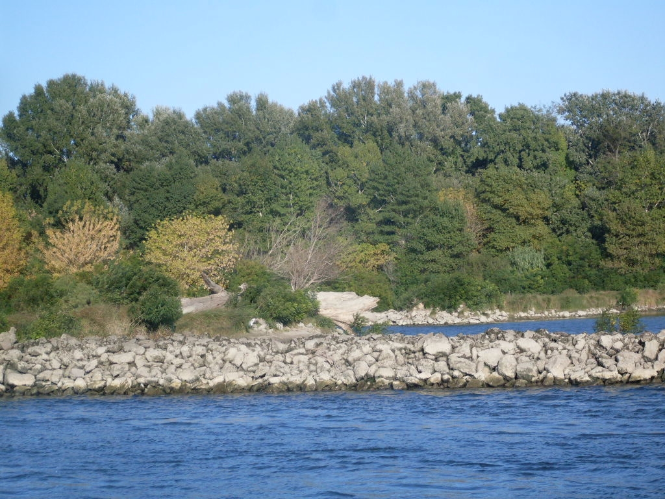
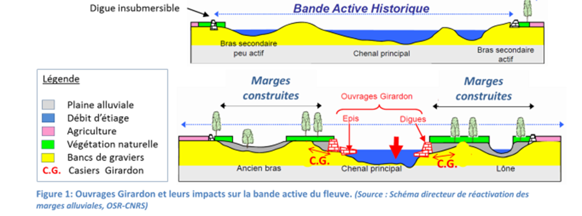
Les casiers Girardon
Casier Girardon
Rhône chenal principal

Slide 7




Le contexte de l’étude biodivmarge
Plan Rhône
Limiter le risque inondation
Bon état/potentiel écologique
Hypothèses : Démantèlement des casiers
Abaissement de la ligne d’eau
Libération des sédiments stockés dans les casiers
Questions : Quels est le rôle écologique de ces casiers?
CNR
(compagnie Nationale du Rhône)
Agence de l’eau
RMC
Zone Atelier Bassin du Rhône
OHM Vallée du Rhône
L’eau en Méditerranée, MMSH Aix-en-Provence, 31 mars 2016

Slide 8
Biodiversité des casiers Girardon
Diversité α₁
Biodiversité variée d’un casiers à l’autre
Forte diversité β
Diversité γ > Diversité α_{i}
Patch dynamics
Zone d’alimentation et
de reproduction pour les poissons
Connexions
Diversité α_{i}
N Casiers
→Diversité γ
Migrations
Diversité α_{n}
L’eau en Méditerranée, MMSH Aix-en-Provence, 31 mars 2016

Slide 9
Préconisations de gestion
Démantèlement des casiers + restauration des bras secondaires
Aide à la décision :
Casiers à conserver : Lesquels?
Casiers à reconnecter : Comment?
Modèle conceptuel
→ post-doc Maxine Thorel (Labex DRIIHM)
L’eau en Méditerranée, MMSH Aix-en-Provence, 31 mars 2016

Slide 10
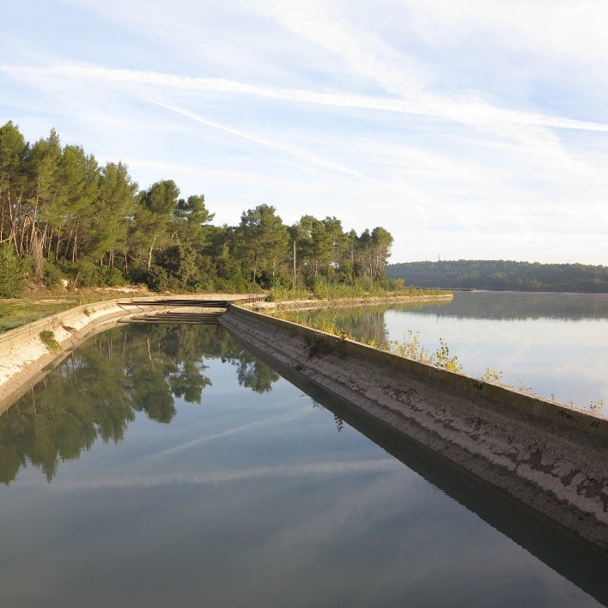

Canaux de transport d’eau brute : des usages et enjeux divers
Les usages de l’eau du Canal de Provence, du Canal de Marseille
Particuliers
Profession agricole
Entreprises
Collectivités
Arrosage
Eau domestique
Potabilisation
Protection incendie
Irrigation
Besoins spécifiques
Protection Incendie
Procédés
Arrosage
Protection
incendie
Eau domestique
Potabilisation
Arrosage
Protection incendie
L’eau en Méditerranée, MMSH Aix-en-Provence, 31 mars 2016
Notes:
Les canaux de transports d’eau brute font partie des masses d’eau artificielle. Ils sont associés à des CTO (contraintes techniques obligatoires), et des usages qui se sont diversifiés au cours du temps et qui sont parfois source de conflit. En parallèle s’est développer la nécessité d’atteindre le bon potentiel écologique de ces masses d’eau (enjeux réglementaire et écologique, DCE) → contraintes écologiques + CTO.

Slide 11
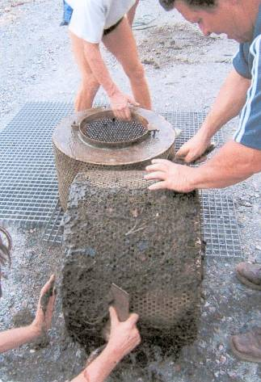
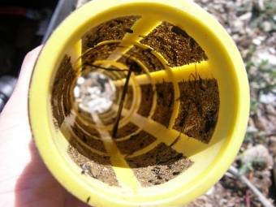
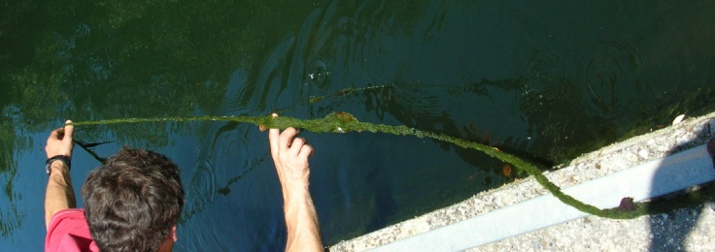
Canaux de transport d’eau brute : des nuisances algales
Nuisances physiques
Nuisances chimiques
Nuisances toxiques
L’eau en Méditerranée, MMSH Aix-en-Provence, 31 mars 2016
Notes:
Les producteurs primaires peuvent générer des nuisances diverses dans ces MEA: nuisances chimiques (goût, odeur notamment dans les filières de potabilisation), nuisances toxiques (liés à la production potentielle de métabolites secondaires, les endotoxines (dermatotoxines, hépatotoxines ou encore neurotoxines), qui sont libérées dans la masse d’eau après lyse cellulaire) et nuisances physiques (développement sur les parois du canal (bajoyers) d’algues vertes filamenteuses qui forment de longs filaments, ce tapis algal va modifié les modules réels de certaines portions de canal et donc biaisée la gestion hydraulique. De plus, au delà d’une certaine longueur de filaments, ces algues vont être arrachées par le courant et sont transportées dans la masse d’eau (algues en dérive) ce qui va modifier la turbidité de la masse d’eau, elles vont également s’accumuler au niveau des dégrilleurs positionnés sur le canal ou encore colmatés les filtres, ce qui nécessité des interventions des opérationnels.

Slide 12


Perturbation hydrodynamique = chasse → levier de gestion?
ALGEQUEAU
Algues et Gestion de la Qualité de l’Eau en canaux de transport d’eau :
de l’écologie des milieux aux stratégies de régulation hydraulique
Hydrobiologistes
Phycologues
Hydrauliciens
Modélisateurs
Gestionnaires
de canaux
Fovet O., Belaud G., Litrico X., Charpentier S., Bertrand C., Dollet P. & Hugodot, C., 2012. A model for fixed algae management in open channels using flushing flows. River Research and Application, 28 : 960-972.
Notes:
Les objectifs de cette étude visaient à définir une Stratégie alternative associant le contrôle des proliférations algales et la qualité de l’eau dans les canaux artificiels
Définir une stratégie hydraulique pour la gestion opérationnelle des développements d'algues dans les canaux de distribution d'eau.
Hypothèses:
- hydrodynamisme est un régulateur du compartiment algal
Fonctionnement écologique d’une masse d’eau régulée
- chasse hydraulique va modifier la structure, composition, biomasse des peuplements
- chasse hydraulique va modifier la qualité d’eau
- Il est possible de construire un modèle permettant de contrôler la régulation hydraulique pour une meilleure gestion des algues
- indicateurs de qualité pour les gestionnaires : capteurs

Slide 13
Stratégie « écotechnologique »
DESCRIPTEURS GLOBAUX
Chasses hydrauliques → maîtrise du développement algal
Indicateurs efficacité des chasses: capteurs turbidité, chlorophylle
Dimensionnement des chasses (Logiciel SIC)
      Gestion quantitative : limiter flux hydrique
      Gestion qualitative : limiter flux d’algues
Méthode des chasses hydrauliques intégrée dans la stratégie de gestion des canaux de transport d’eau brute
DENSITE CELLULAIRE EPILITHON
-98 %
AV AP
L’eau en Méditerranée, MMSH Aix-en-Provence, 31 mars 2016
Notes:
Stratégies hydrauliques : outil de gestion efficace sur l’épilithon (quantitatif)
> Nécessité de prendre en compte :
- le seuil d’arrachement de l’épilithon
- le débit initial (ex. Figassons août) (delta Q/Q moy)
- les perturbations précédentes (ex. Figassons août)
- Eviter des prélèvements supplémentaires
(ex. Avencq avril débit stable mais vitesse élevée (Tau))
Stratégies hydrauliques : outil de gestion efficace pour limiter turbidité (qualitatif)
-> Nécessité de prendre en compte :
- le débit initial
- la gestion liée à la demande (ex. Figassons août)
STRATEGIES GESTION HYDRAULIQUE à adapter en fonction
- de la gestion hydraulique
- saisons
- peuplements en place

Slide 14
Pour conclure
Perturbations source de biodiversité
Perturbations comme outil de gestions de milieux aménagés ou de masses d’eau artificielles
Perturbations à dissocier de :
dégradations
Stress
L’eau en Méditerranée, MMSH Aix-en-Provence, 31 mars 2016

